Slide 1
«Знаменитые россияне»
Автор: Бородина Евгения Алексеевна
Воспитатель :МБДОУ №4 «Чебурашка»

Slide 2
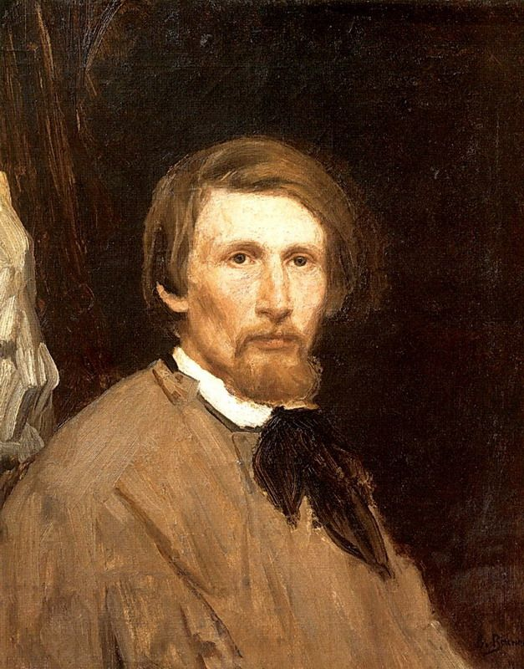
Виктор Васнецов

Slide 3
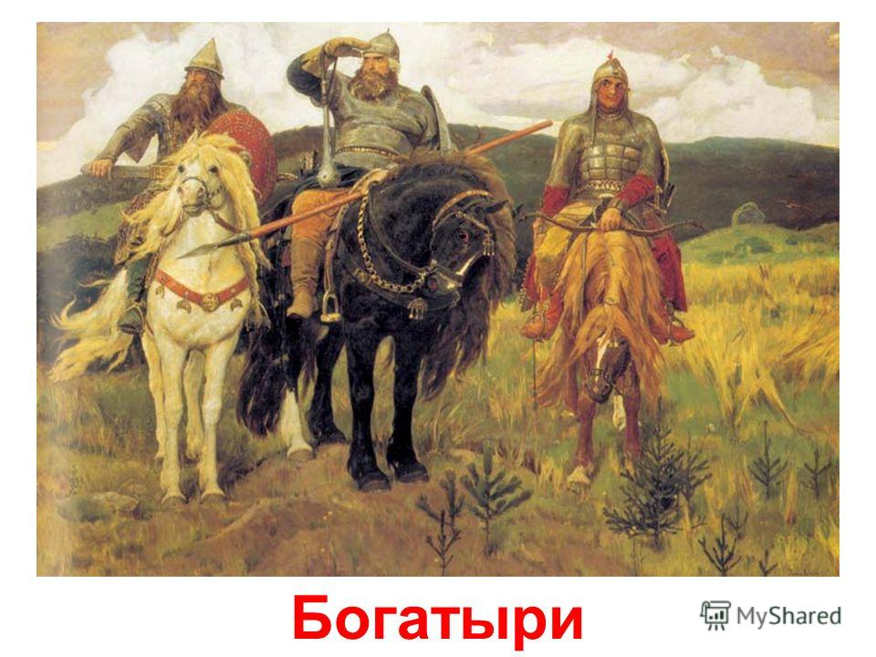

Slide 4
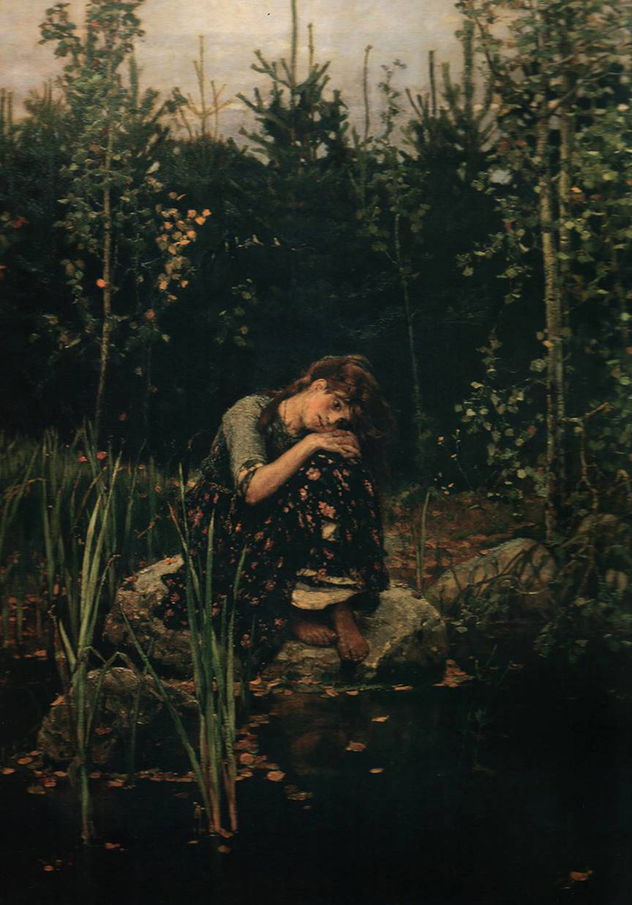
«Аленушка»

Slide 5
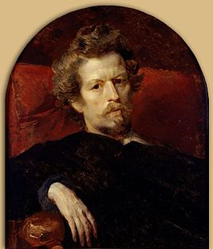
Карл Брюллов

Slide 6
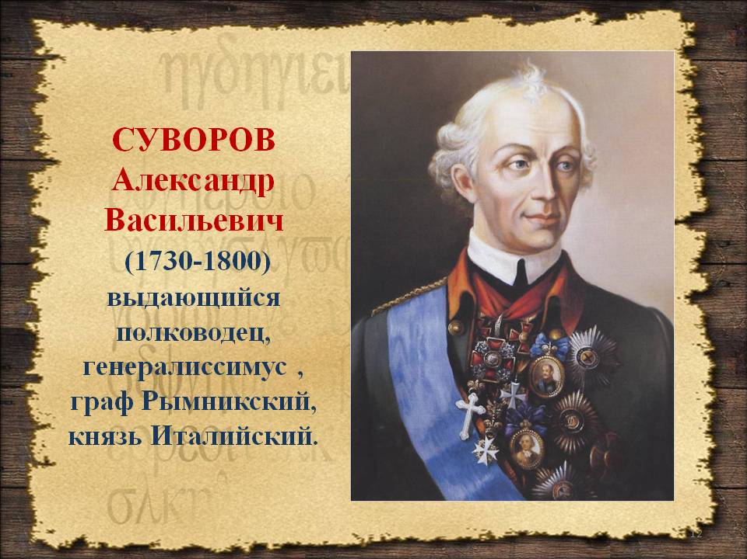

Slide 7
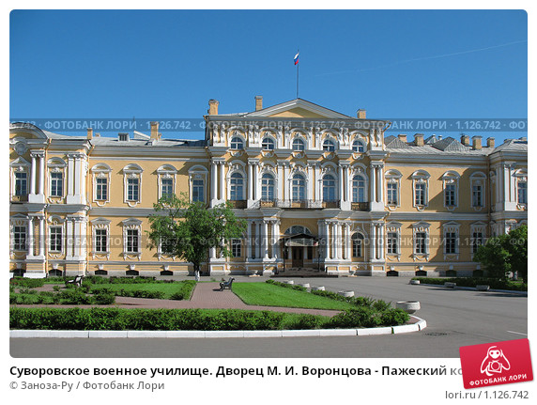

Slide 8
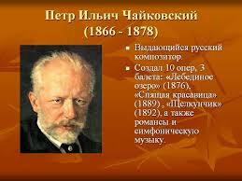

Slide 9
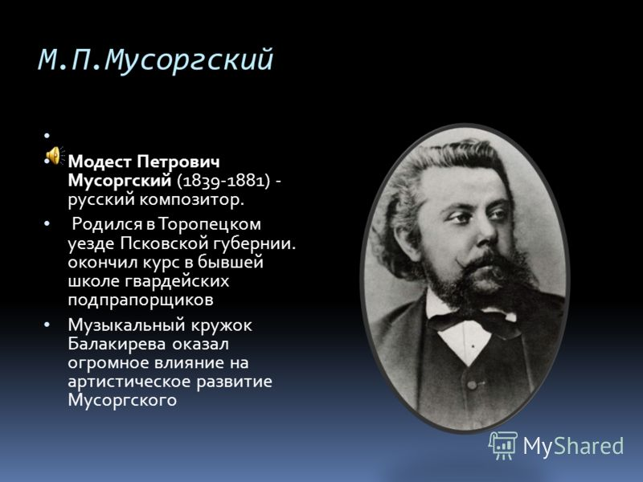

Slide 10
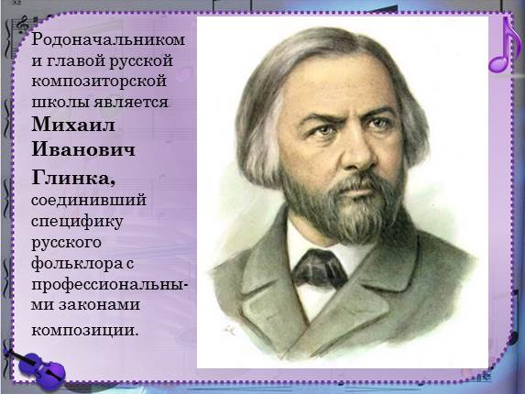

Slide 11
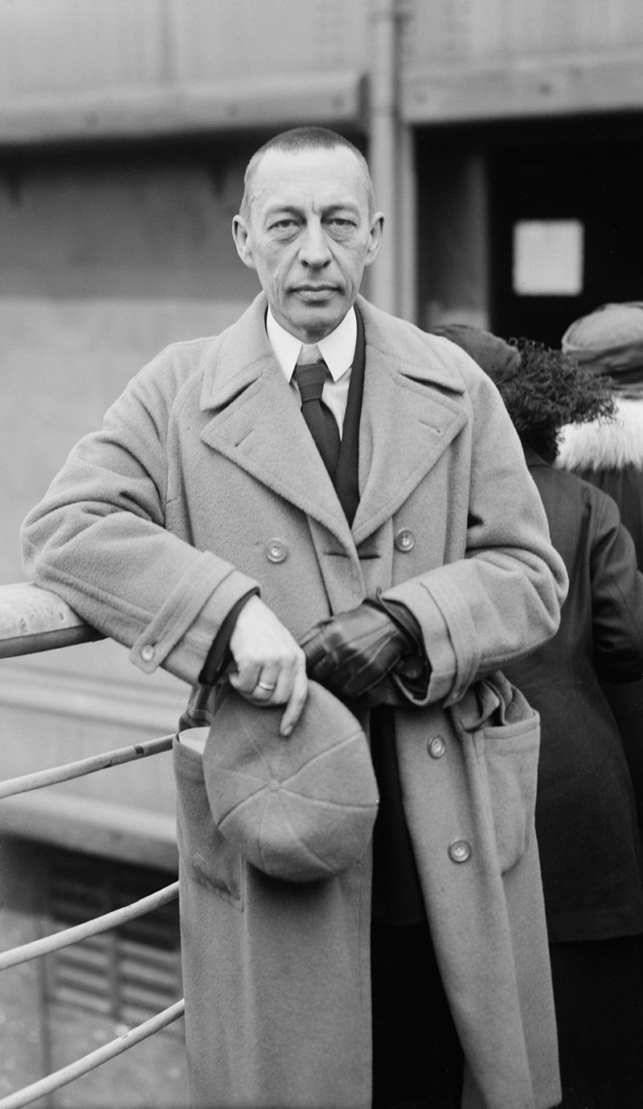
Сергей Васильевич Рахманинов

Slide 12
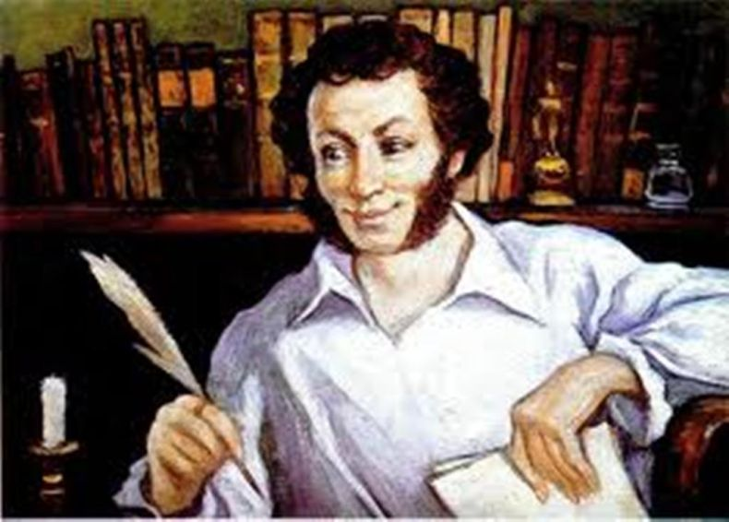
Александр Сергеевич Пушкин

Slide 13



Сказки А.С.Пушкина

Slide 14
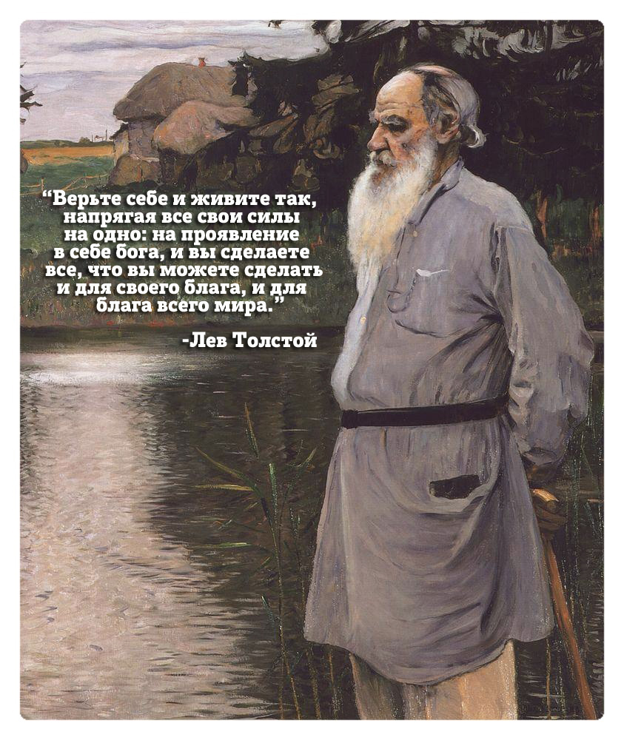

Slide 15
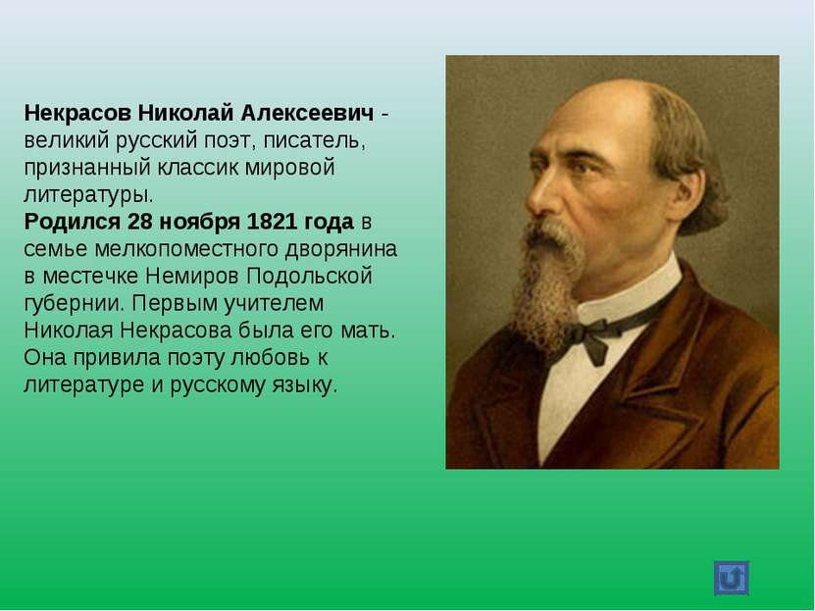

Slide 16
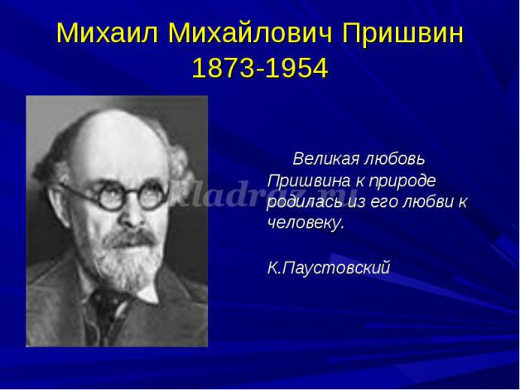

Slide 17
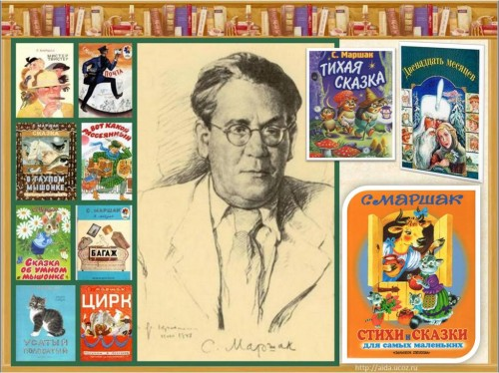

Slide 18
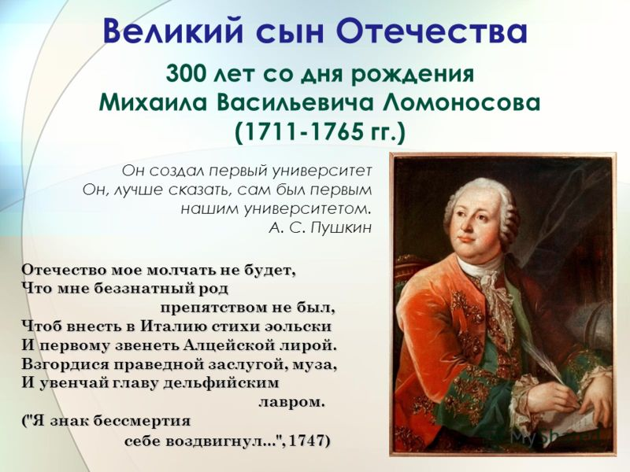

Slide 19
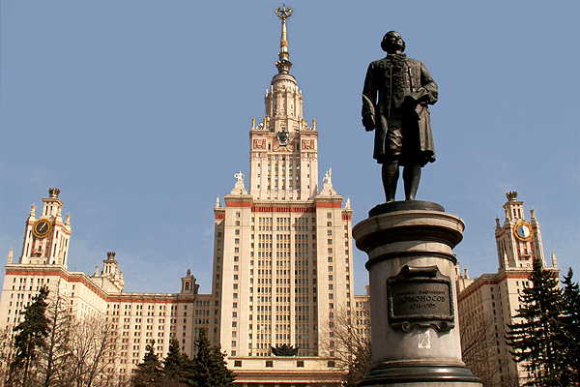

Slide 20
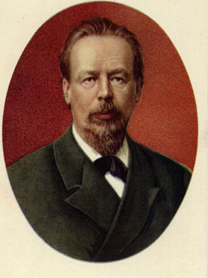
Алекса́ндр Степа́нович Попо́в (4 (16) марта 1859, посёлок Турьинские Рудники Пермской губернии (ныне город Краснотурьинск, Свердловская область) — 31 декабря 1905 (13 января 1906) Петербург) — русский физик и электротехник, профессор.

Slide 21
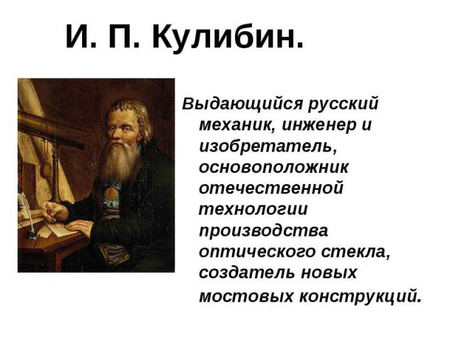

Slide 22
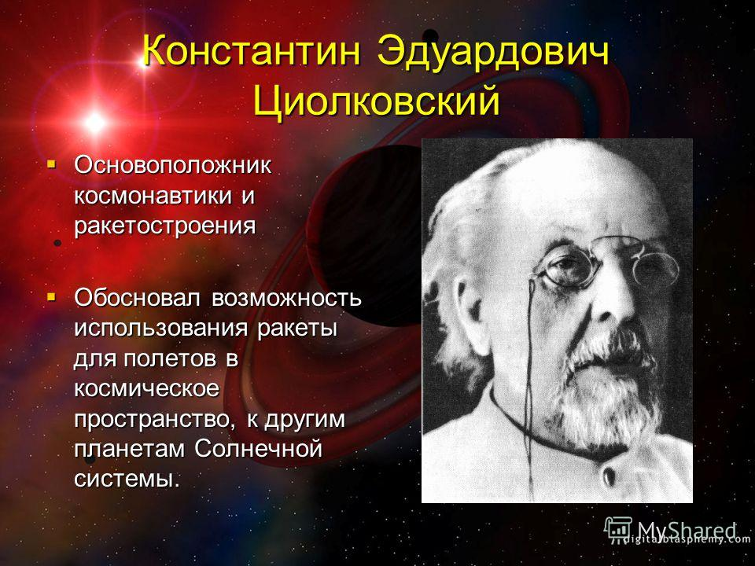

Slide 23


Slide 24
